Slide 1

Šablona III/2
STUDENÁ VÁLKA V ASII
Mgr. Lucie Opltová – 1. ZŠ Horní Slavkov
VY_32_INOVACE_115_STUDENÁ VÁLKA V ASII

Slide 2
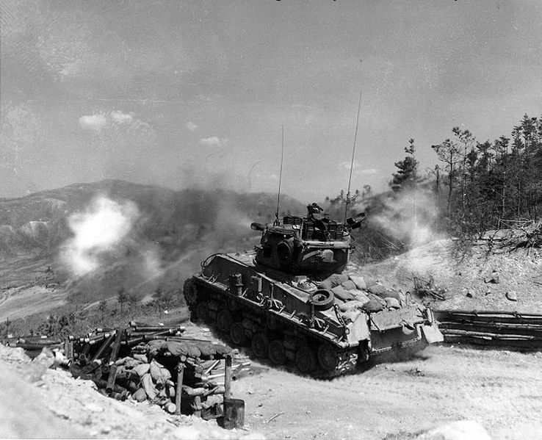
STUDENÁ VÁLKA V ASII

Slide 3
Čína
Už od 20. let 20. století boj o moc → mezi komunistickou stranou Číny (Mao Ce-tung) a nacionalistickou vládou = kuomintang (Čankajšek)
Ve 2. světové válce obě strany bojovaly proti Japonsku
Po válce se boje opět rozhořely
1949 – vítězí komunisté a Čankajšek se uchýlil na Taiwan

Slide 4
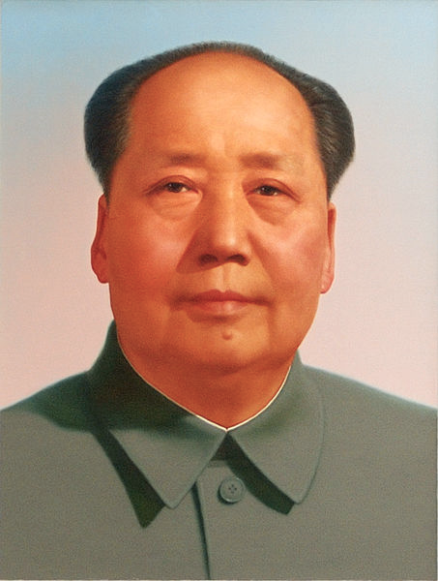
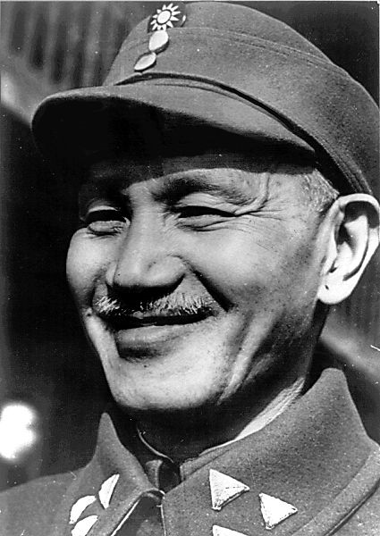
Mao Ce - tung
Čankajšek

Slide 5
Okupace Japonska
Po válce bylo Japonsko obsazeno americkými vojsky
Japonští zločinci byli postaveni před soud
Velitelem okupačních jednotek byl Dougles MacArthur – velitel jednotek v Tichomoří, položil základy japonské demokracie
1951 – v San Francisku uzavřena mírová smlouva

Slide 6
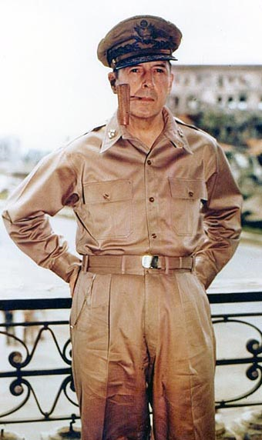
D. MacArthur

Slide 7
Korea
Od roku 1910 okupována Japonci
Po 2. sv. válce vyhlásilo Rusko Japonsku válku → ti z Koreje uprchli → 2 okupační režimy – demokratický
- komunistický
→→ na S : Korejská lidově demokratická republika (Kim Ir-sen)
→→ na J : Korejská republika

Slide 8
V červnu 1950 bez vyhlášení překročila severokorejská armáda hranice s J Koreou = korejská válka
Lidstvo se opět ocitlo na pokraji světové války, protože do ní byli zapojeni USA, VB, Turecko aj.
Červenec 1953 – příměří, hranice potvrzena na 38. rovnoběžce

Slide 9
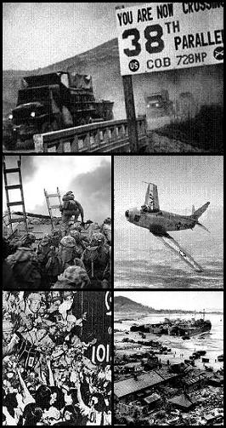
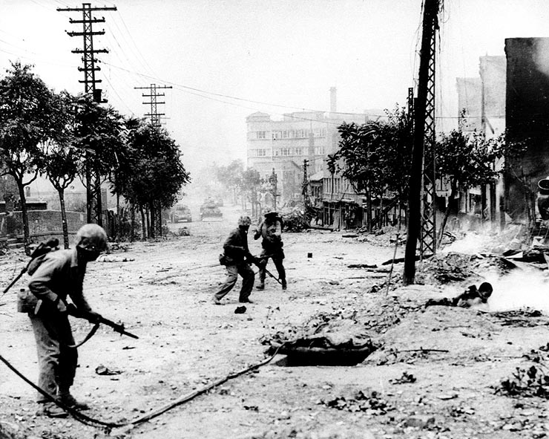
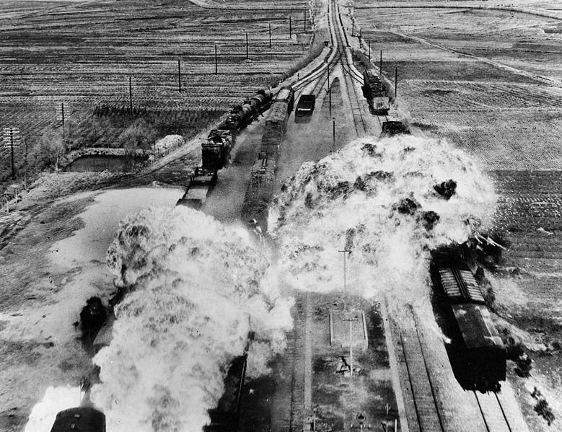
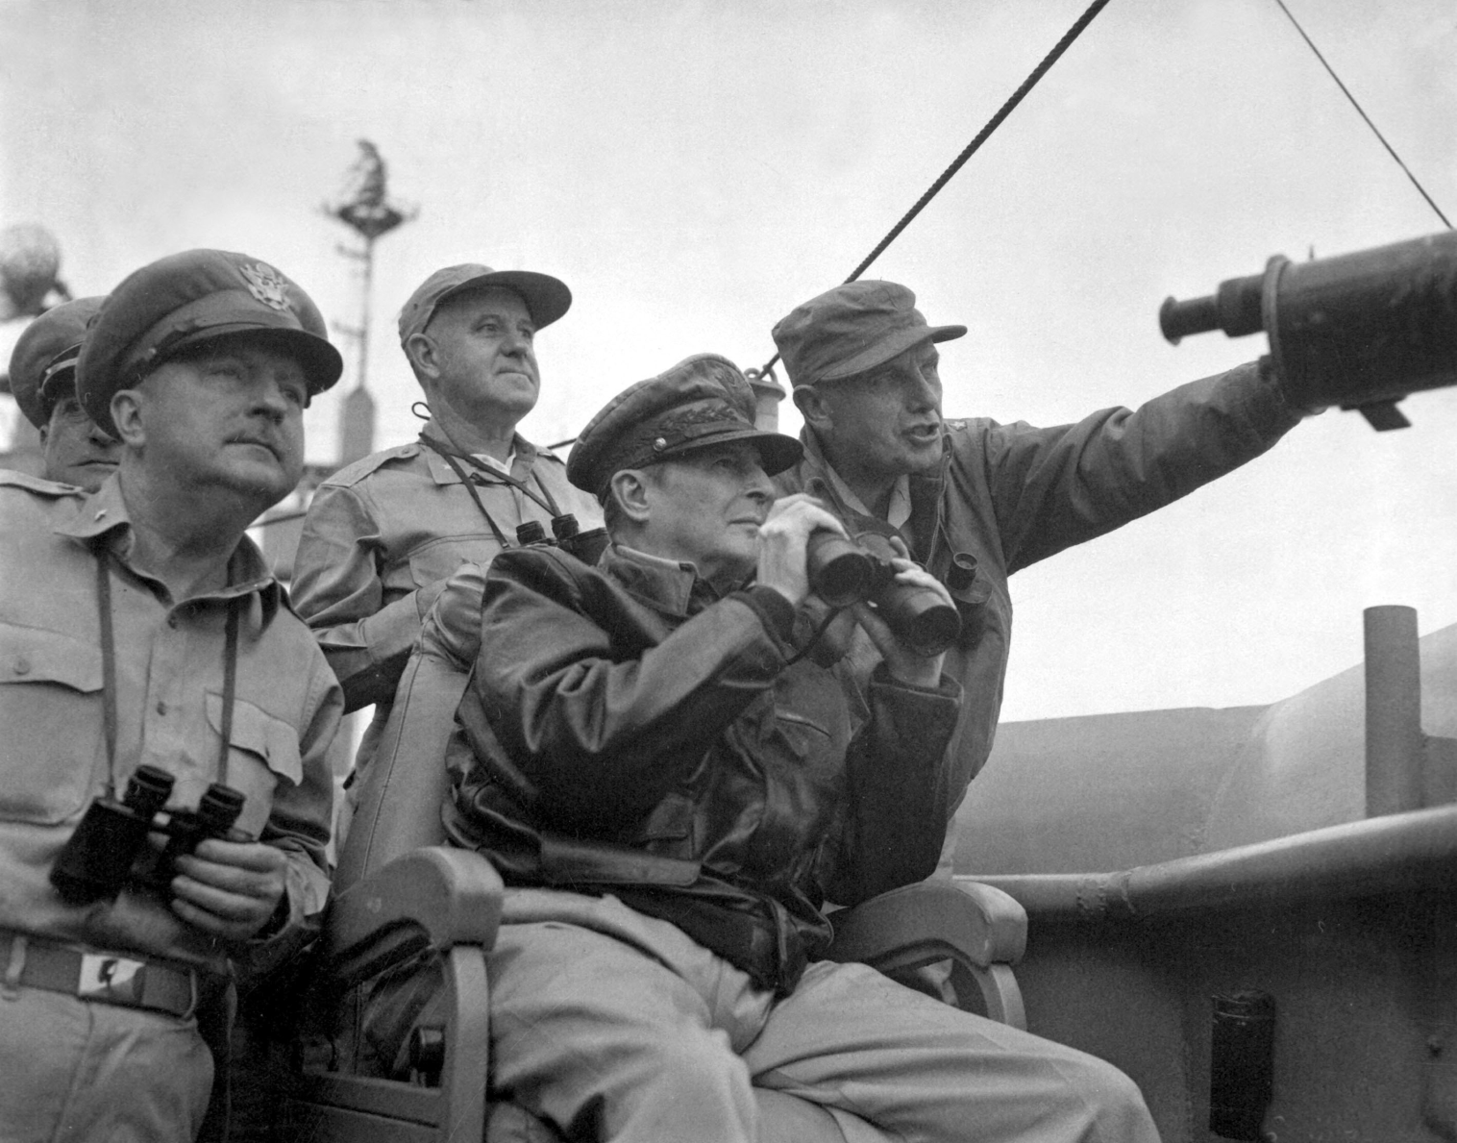

Slide 10
Použité zdroje
http://upload.wikimedia.org/wikipedia/commons/thumb/e/e8/Mao_Zedong_portrait.jpg/453px-Mao_Zedong_portrait.jpg
http://upload.wikimedia.org/wikipedia/commons/thumb/4/46/Chiang_Kai-shek.jpg/425px-Chiang_Kai-shek.jpg
http://upload.wikimedia.org/wikipedia/commons/9/92/MacArthur_Manila.jpg
http://upload.wikimedia.org/wikipedia/commons/3/38/Korean_War_Montage.jpg
http://upload.wikimedia.org/wikipedia/commons/4/4e/KoreanWar_recover_Seoul.jpg
http://upload.wikimedia.org/wikipedia/commons/0/0f/IncheonLandingMcArthur.jpg
http://upload.wikimedia.org/wikipedia/commons/thumb/e/e0/Korean_War%2C_train_attack.jpg/779px-Korean_War%2C_train_attack.jpg

